Slide 1
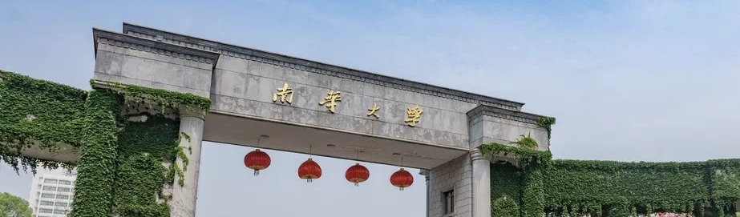

南华大学毕业论文答辩
日处理4500t铜铅矿选矿厂设计
答辩人：彭斌彬 指导老师：刘建东 时间：2022年5月23日

Slide 2
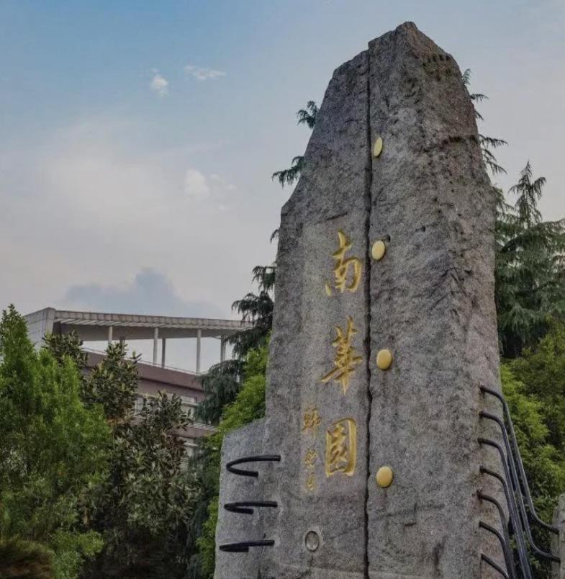
目录
1
设计背景
流程与设备
2
厂房布置
3
结 论
4

Slide 3
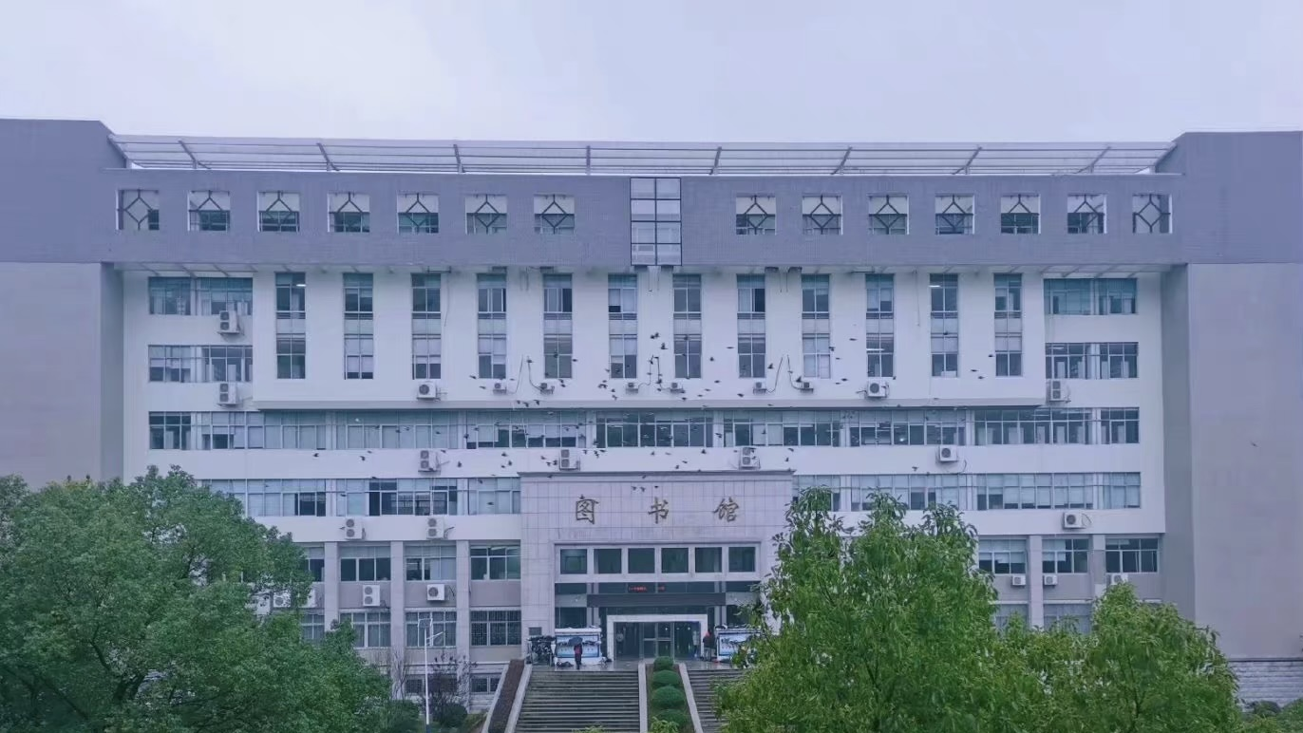
1
设计背景
DESIGN BACKGROUND

Slide 4

1
设计背景
DESIGN BACKGROUND
铜、铅金属广泛应用于机械、电力、军事、冶金、化工、轻工等领域。我国铅储量位居世界第二，铜的储量位居世界第七，是精铜、精铅的生产大国。铜铅多金属矿矿石结构复杂，矿物相互共生、交代或包裹，嵌布粒度细，导致单一铜铅矿物解离不完全。因此铜铅多金属矿综合回收一直以来是矿产资源综合利用的难题。铜铅属于亲硫元素族，在自然界中主要以硫化物形式存在。硫化矿物大多具有较好的可浮性，因此通常采用浮选的方法从矿石提取金属铜、铅。
原矿中Cu品位0.18%，Pb品位1.98%，原矿最大粒度500mm，含水量2%。

Slide 5
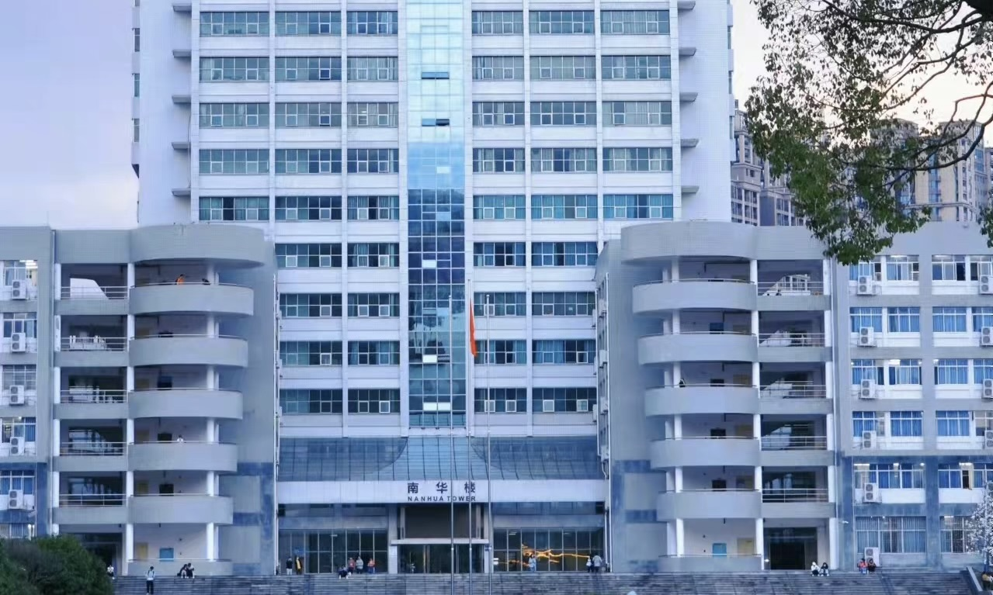
2
流程与设备
PROCESS AND EQUIPMENTS

Slide 6
2
流程与设备
PROCESS AND EQUIPMENTS
破碎车间
磨浮车间
精矿脱水车间
工作制度
间断工作制度
一天三班
每班5.5h
连续工作制度
一天三班
每班8h
间断工作制度
一天一班
每班8h
1
3
3
车间名称 | 年工作日 | 日工作班 | 班工作时 | 生 产 能 力
 |  |  |  | t/a | t/d | t/h
破碎车间 | 330 | 3 | 5.5 | 1485000 | 4500 | 272.73
磨浮车间 | 330 | 3 | 8 | 1485000 | 4500 | 187.5

Slide 7

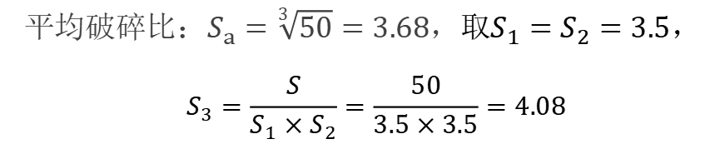

2
流程与设备
PROCESS AND EQUIPMENTS
（1）各段破碎比
破碎流程
总破碎比：$S=\frac{D}{d}=\frac{500}{10}=50$
平均破碎比：$S_{a}=\sqrt[3]{50}=3.68$，取$S_{1}=S_{2}=3.5$，
$$S_{3}=\frac{S}{S_{1}×S_{2}}=\frac{50}{3.5×3.5}=4.08$$
（2）各段产物的最大粒度
$$d_{4}=\frac{D}{S_{1}}=\frac{500}{3.5}=143mm$$
$$d_{8}=\frac{d_{4}}{S_{2}}=\frac{143}{3.5}=40.8mm$$
$$d_{11}=\frac{d_{8}}{S_{3}}=\frac{40.8}{4.08}=10mm$$

Slide 8
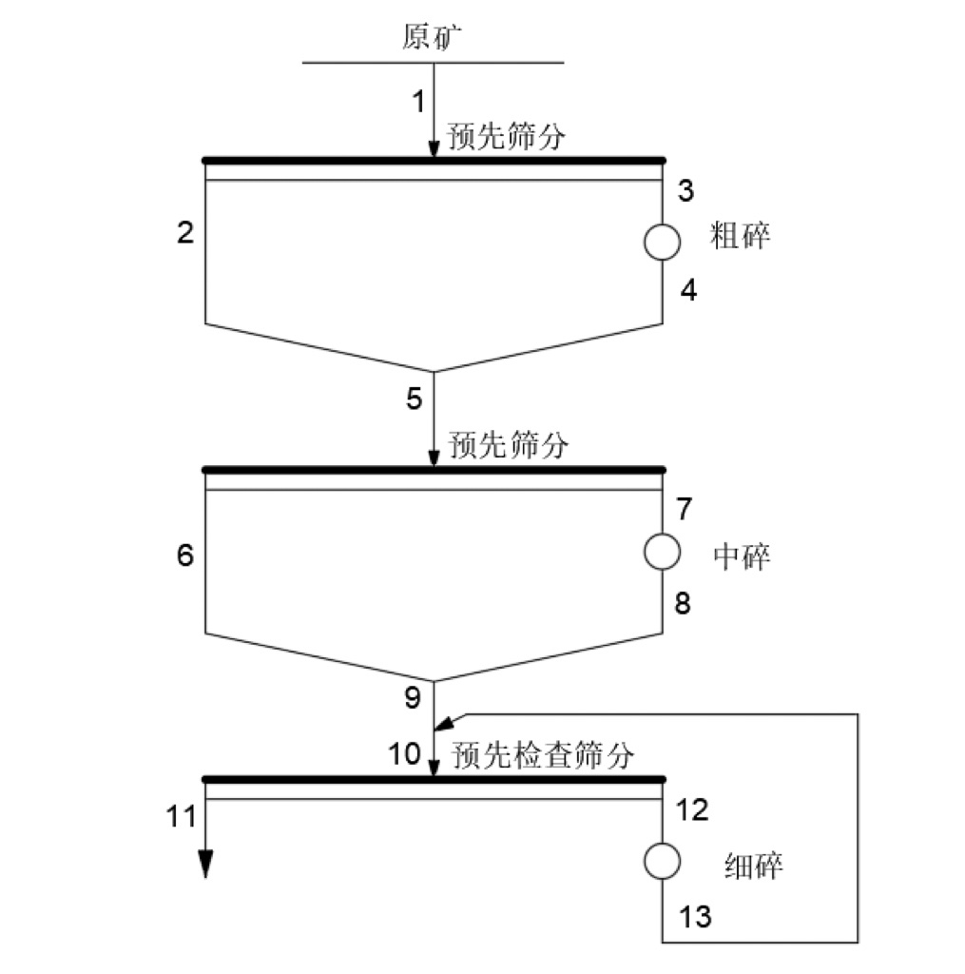
2
流程与设备
PROCESS AND EQUIPMENTS
棒条筛1400×3500
PEJ900×1200简摆式颚式破碎机
SZZ1250×2500振动筛
PYT-B1217标准圆锥破碎机
SZZ1800×3600振动筛
PYT-B1206短头圆锥破碎机
图1 破碎流程图

Slide 9
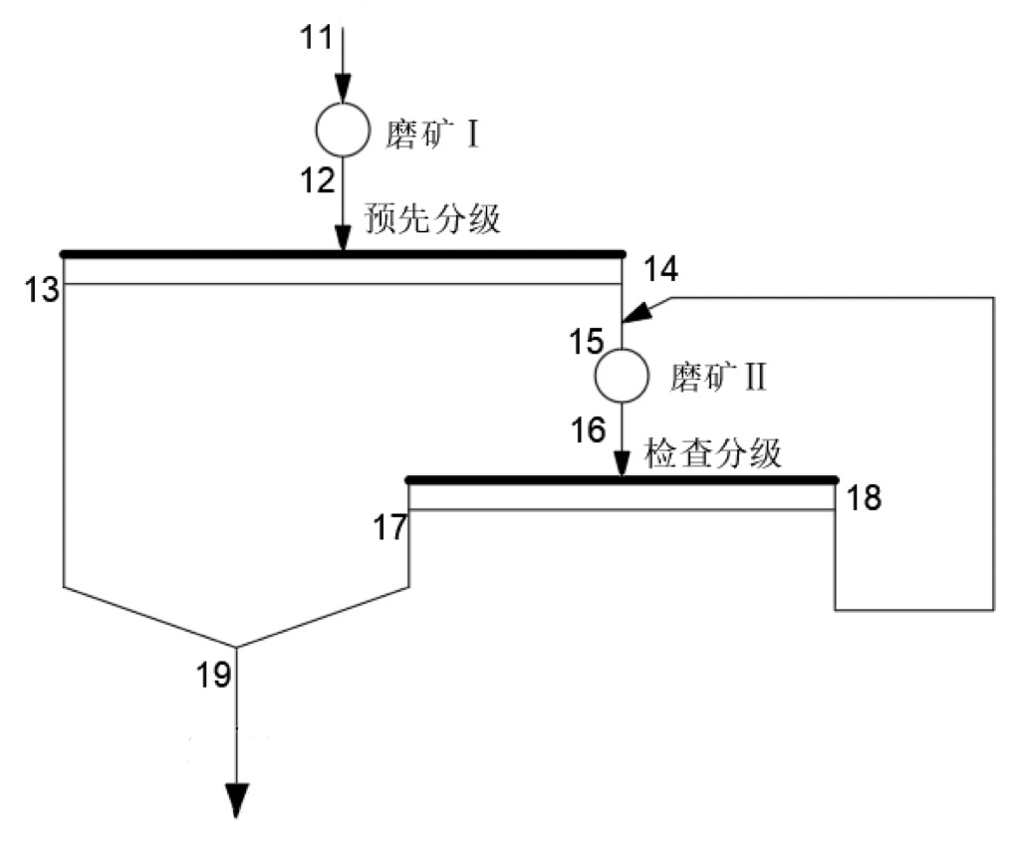
2
流程与设备
PROCESS AND EQUIPMENTS
磨矿细度-200目占73%
磨矿流程
MQG3660湿式格子型球磨机
2Fc-30沉没式双螺旋分级机
MQY2736湿式溢流型球磨机
FX-500水力旋流器
图2 磨矿流程图

Slide 10
2
流程与设备
PROCESS AND EQUIPMENTS
选别流程
选别流程为浮选，采用铜铅混合浮选再分离的工艺流程
铜铅混合浮选：一粗二扫三精
铜铅分离：一粗一扫四精（抑铅浮铜）
Cu精矿品位20.52%，回收率65.11%；
Pb精矿品位58.91%，回收率90.01%。

Slide 11
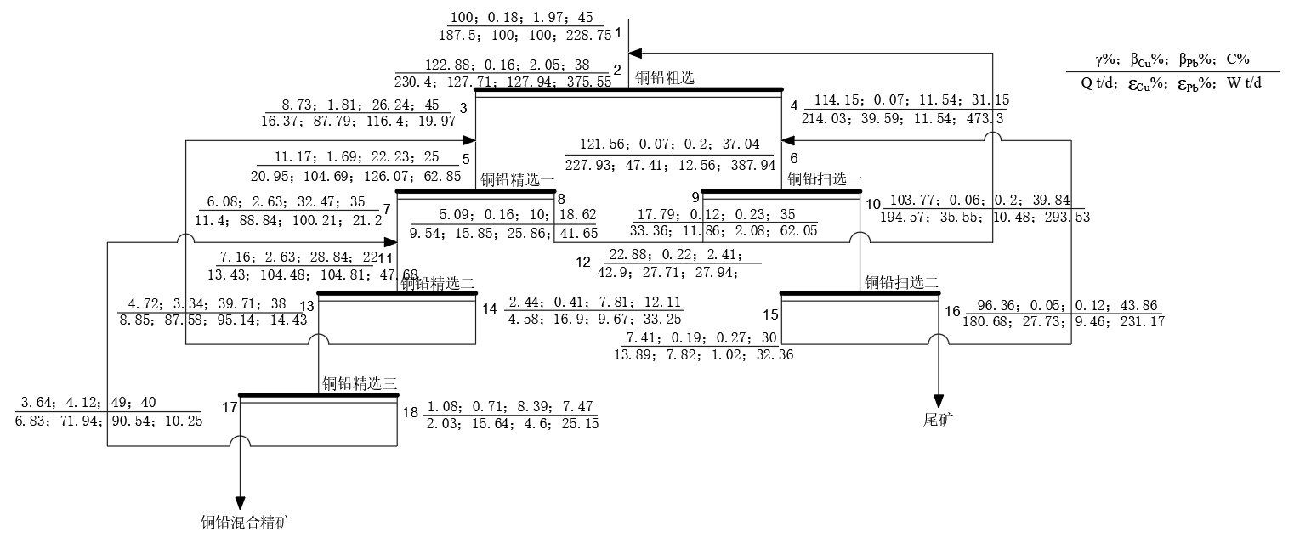
2
流程与设备
PROCESS AND EQUIPMENTS
图3 铜铅混合浮选流程图

Slide 12
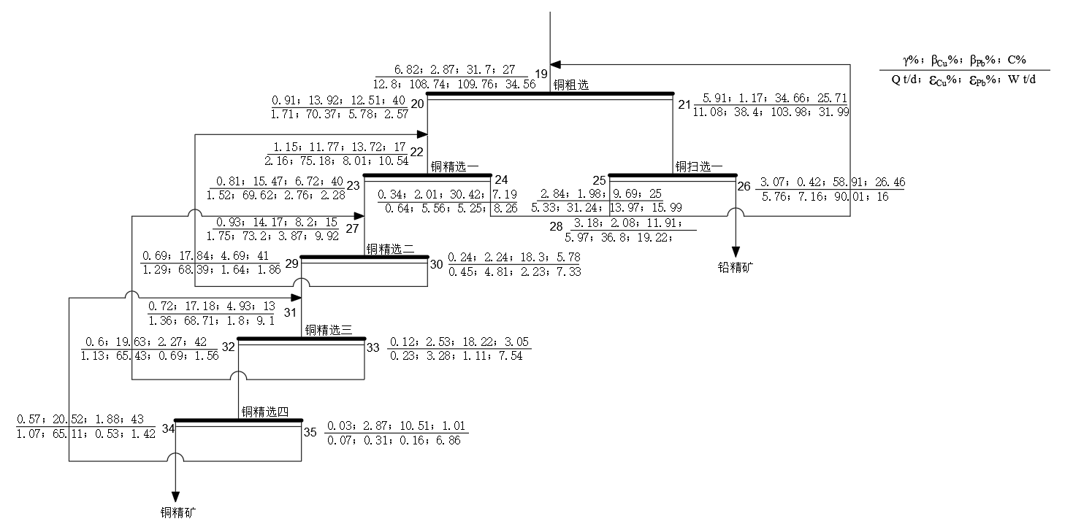
2
工艺流程
TECHNOLOGICAL PROCESS
图4 铜铅分离流程图

Slide 13
2
流程与设备
PROCESS AND EQUIPMENTS
作业名称 | 设备名称 | 数量
铜铅混合粗选 | XJQ-160机械搅拌吸气式浮选机 | 4
铜铅混合精选Ⅰ | XJ-11机械搅拌吸气式浮选机 | 4
铜铅混合精选Ⅱ | XJ-11机械搅拌吸气式浮选机 | 3
铜铅混合精选Ⅲ | XJ-6机械搅拌吸气式浮选机 | 4
铜铅混合扫选Ⅰ | JJF-5机械搅拌吸气式浮选机 | 4
铜铅混合扫选Ⅱ | JJF-4机械搅拌吸气式浮选机 | 4
铜粗选 | XJQ-20机械搅拌吸气式浮选机 | 6
铜精选Ⅰ | XJ-3机械搅拌吸气式浮选机 | 4
铜精选Ⅱ | XJ-3机械搅拌吸气式浮选机 | 4
铜精选Ⅲ | XJ-3机械搅拌吸气式浮选机 | 4
铜精选Ⅳ | XJ-3机械搅拌吸气式浮选机 | 3
铜扫选 | XJ-6机械搅拌吸气式浮选机 | 4
浮选设备

Slide 14
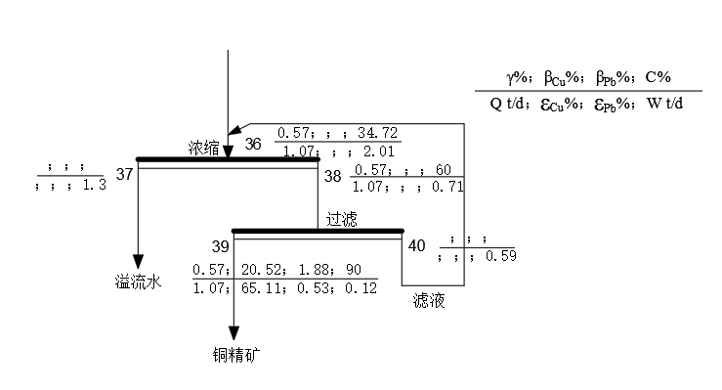
2
流程与设备
PROCESS AND EQUIPMENTS
精矿含水量10%
脱水流程
NZS-9中心传动浓缩机
TT-8陶瓷盘式真空过滤机
图5 铜精矿脱水流程图

Slide 15
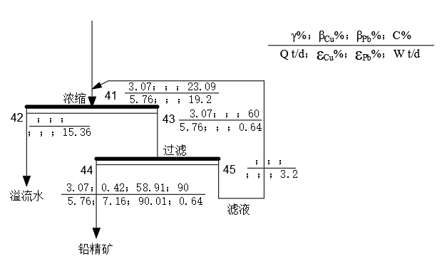
2
流程与设备
PROCESS AND EQUIPMENTS
精矿含水量10%
NZ-15中心传动浓缩机
TT-16陶瓷盘式真空过滤机
图6 铅精矿脱水流程图

Slide 16
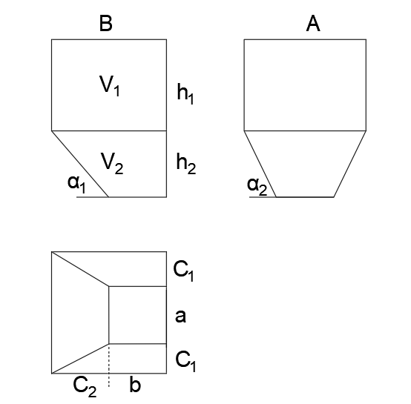
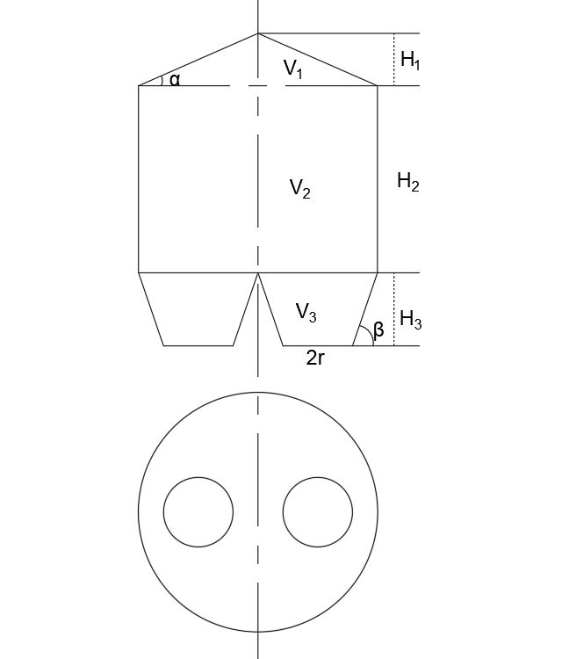
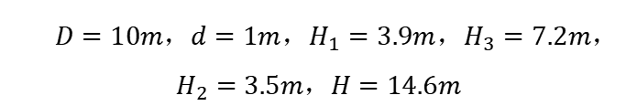
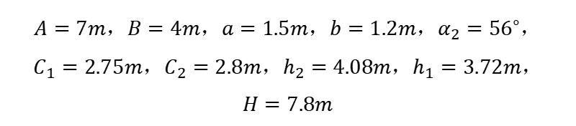
2
流程与设备
PROCESS AND EQUIPMENTS
矿仓
图7 原矿矿仓
图8 粉矿仓
$A=7m$，$B=4m$，$a=1.5m$，$b=1.2m$，$α_{2}=56^{∘}$，
$C_{1}=2.75m$，$C_{2}=2.8m$，$h_{2}=4.08m$，$h_{1}=3.72m$，
$$H=7.8m$$
$D=10m$，$d=1m$，$H_{1}=3.9m$，$H_{3}=7.2m$，$H_{2}=3.5m$，$H=14.6m$

Slide 17
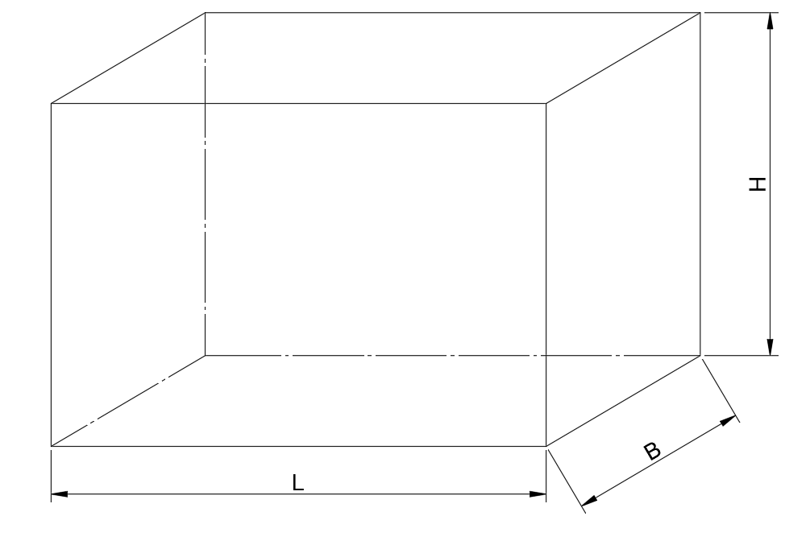
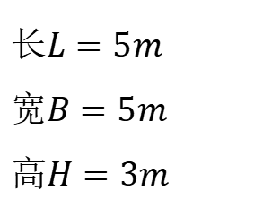
2
流程与设备
PROCESS AND EQUIPMENTS
精矿矿仓
图9 精矿矿仓
铜精矿矿仓
铜精矿矿仓
长$L=5m$
宽$B=5m$
高$H=3m$
长$L=5m$
宽$B=5m$
高$H=3m$

Slide 18
2
流程与设备
PROCESS AND EQUIPMENTS
粗碎前给料：GBZ120-6重型板式给料机
给料设备
型号 | 规格mm |  | 速度m/s | 给料能力t/h | 外形尺寸 | 重量t
 | B | L
GBZ120-6 | 1200 | 6000 | 0.186 | 235 | 8000×5058×1732 | 37
磨矿前给料：BR-30圆盘给料机
型号 | 给料能力t/h | 外形尺寸 | 重量t | 转速
BR-30 | 180 | 4639×3055×1420 | 13.3 | 4.79

Slide 19
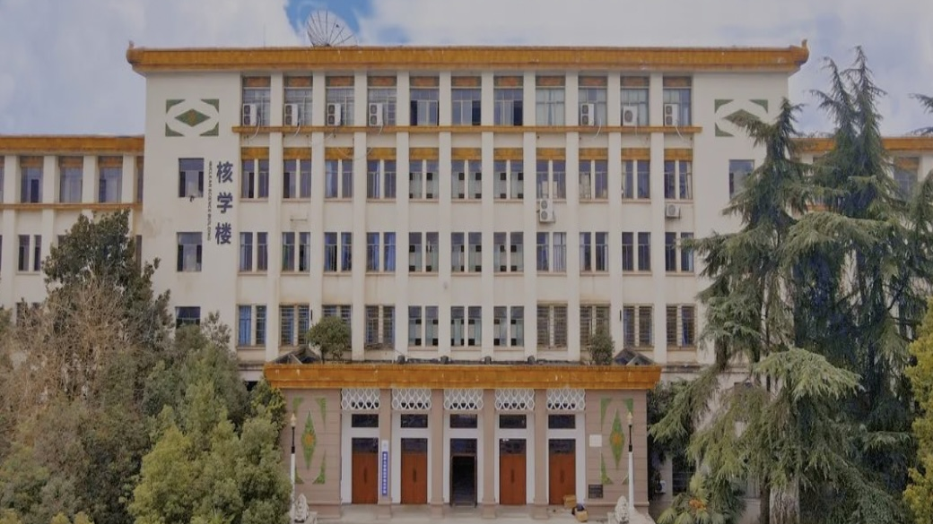
3
厂房布置
PLANT LAYOUT

Slide 20
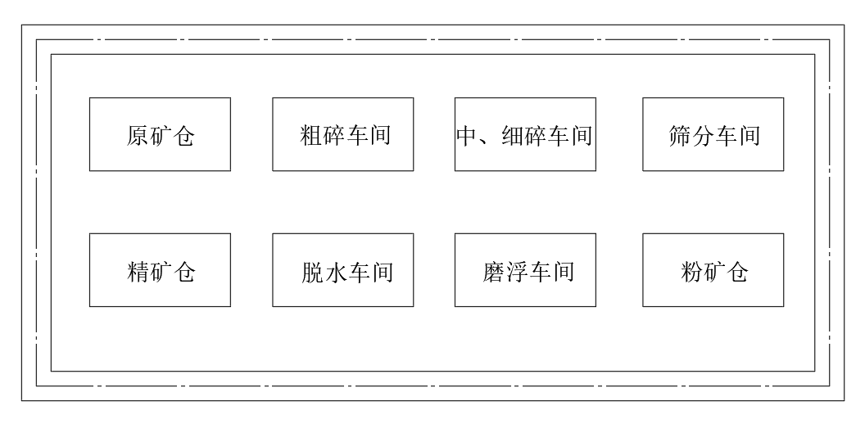
3
厂房布置
PLANT LAYOUT
总体布置
图10 厂房总体布置

Slide 21
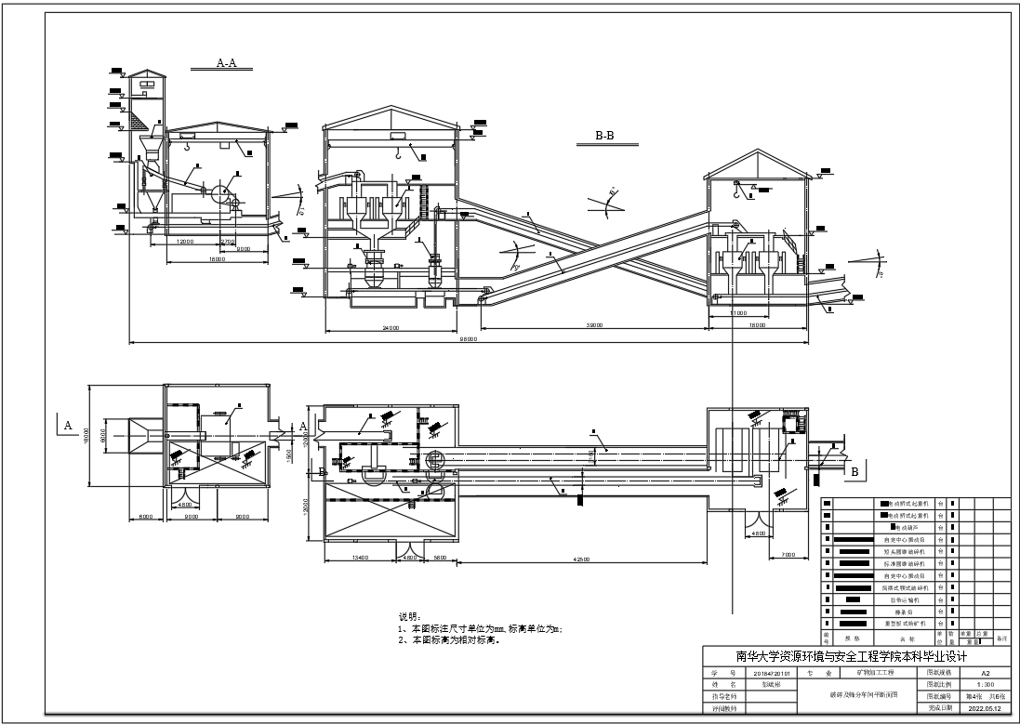
3
厂房布置
PLANT LAYOUT
破碎及筛分车间
平断面图

Slide 22
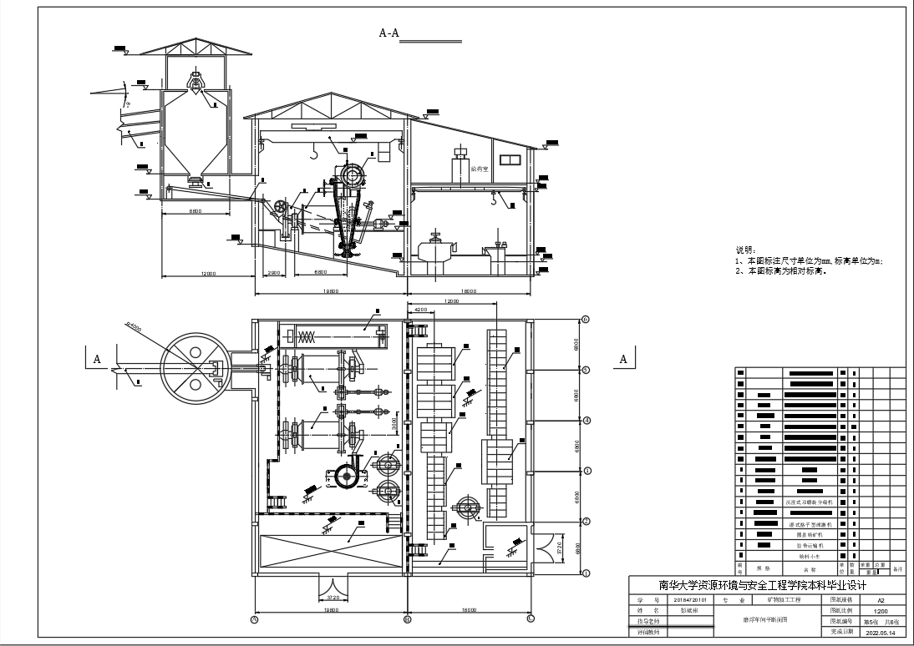
3
厂房布置
PLANT LAYOUT
磨浮车间平断面图

Slide 23
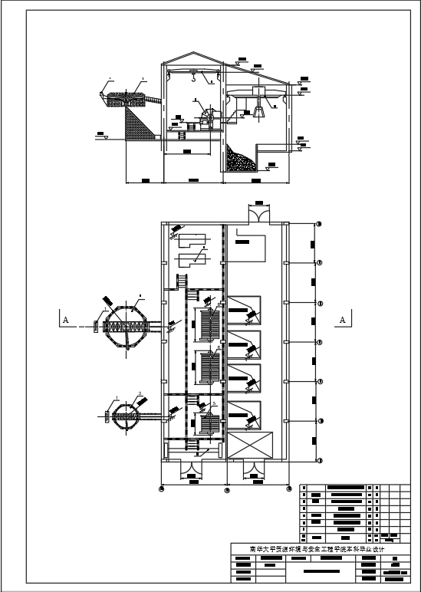
3
厂房布置
PLANT LAYOUT
精矿脱水车间
平断面图

Slide 24
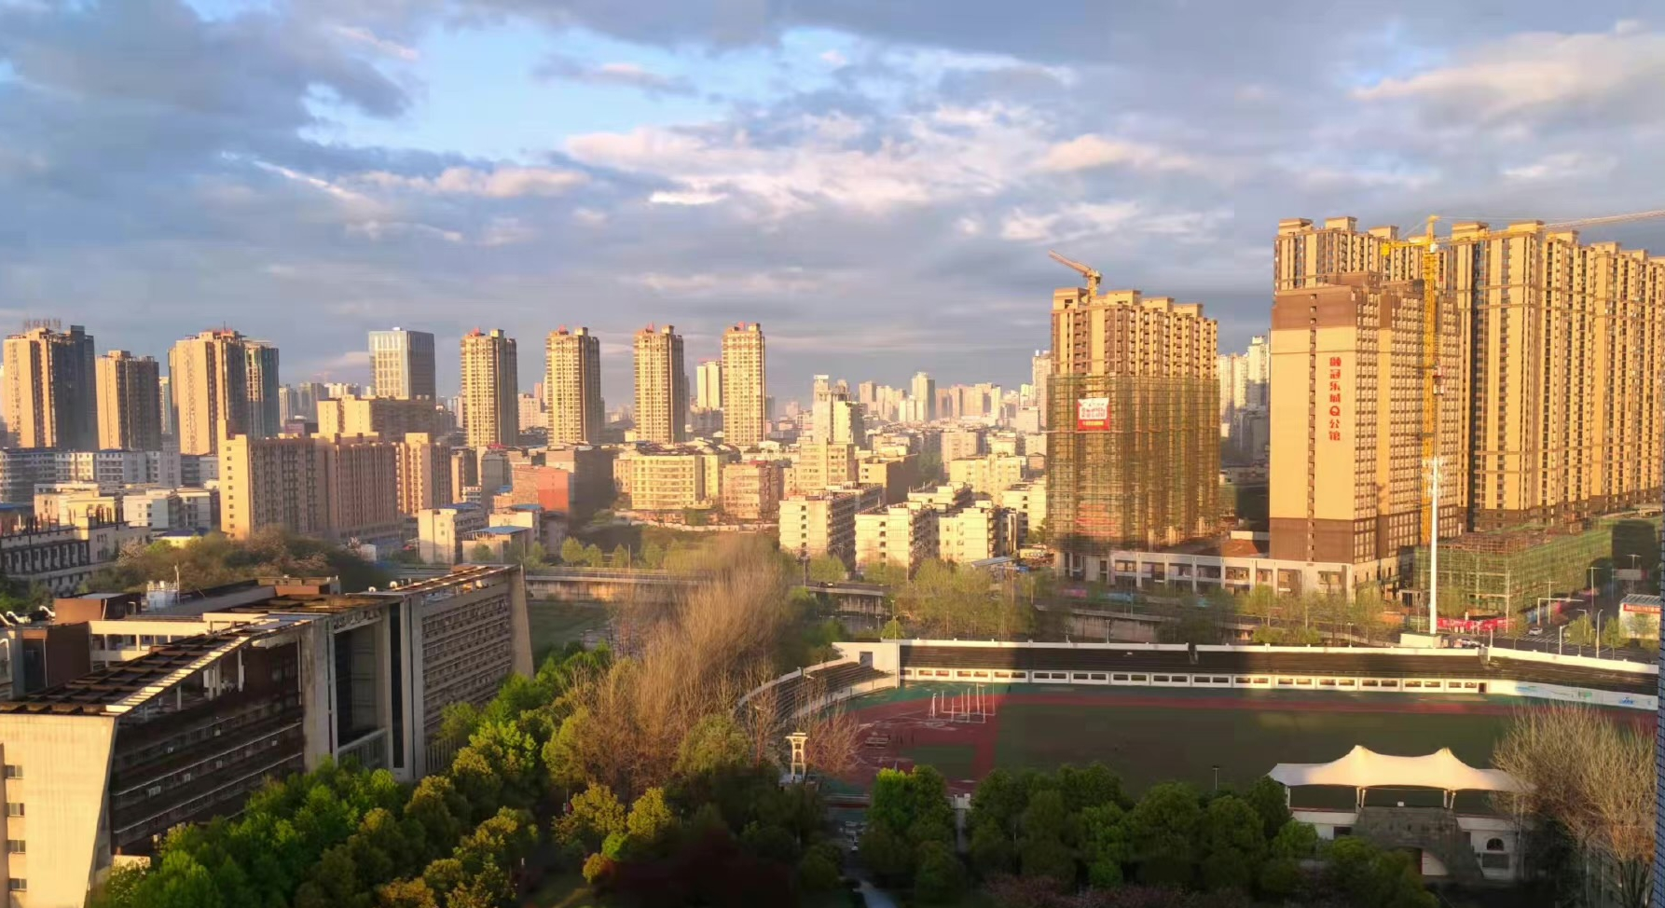
4
结 论
CONCLUSION

Slide 25
4
结 论
CONCLUSION
原矿最大粒度为500mm，矿石为中等硬度，原矿含水率为2%，原矿中含铜0.18%，含铅1.98%。采用三段一闭路破碎流程，磨矿采用两段一闭路流程，选别为浮选，一粗二扫三精流程进行铜铅混合浮选，一粗一扫四精流程分离铜铅精矿，采用两段脱水流程进行精矿脱水，最终得到Cu精矿品位20.52%，回收率65.11%；Pb精矿品位58.91%，回收率90.01%，精矿含水10%。
结论
Conclusion

Slide 26
请各位老师批评指正

